Slide 1
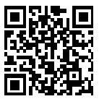

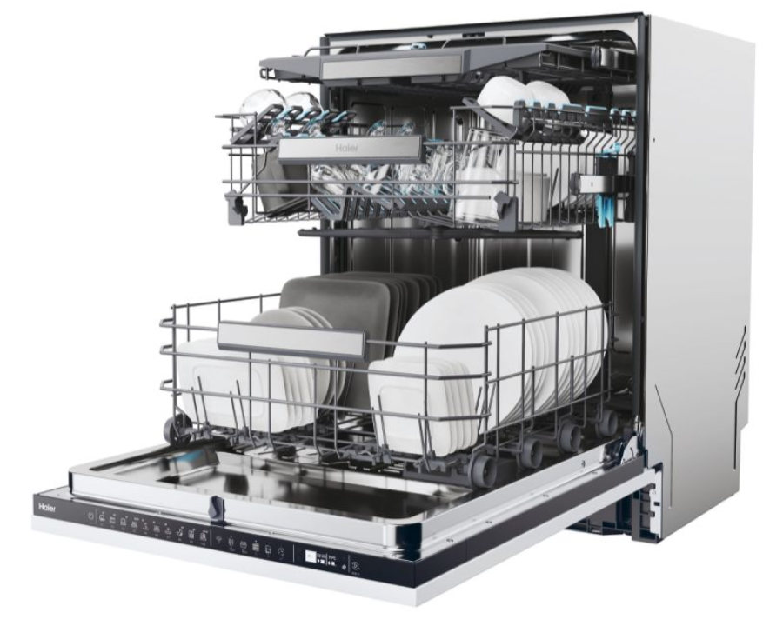
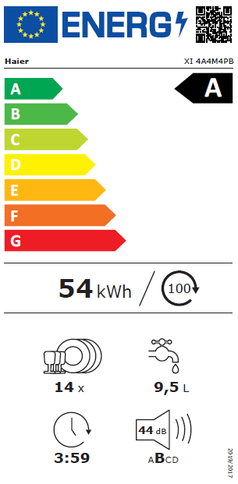



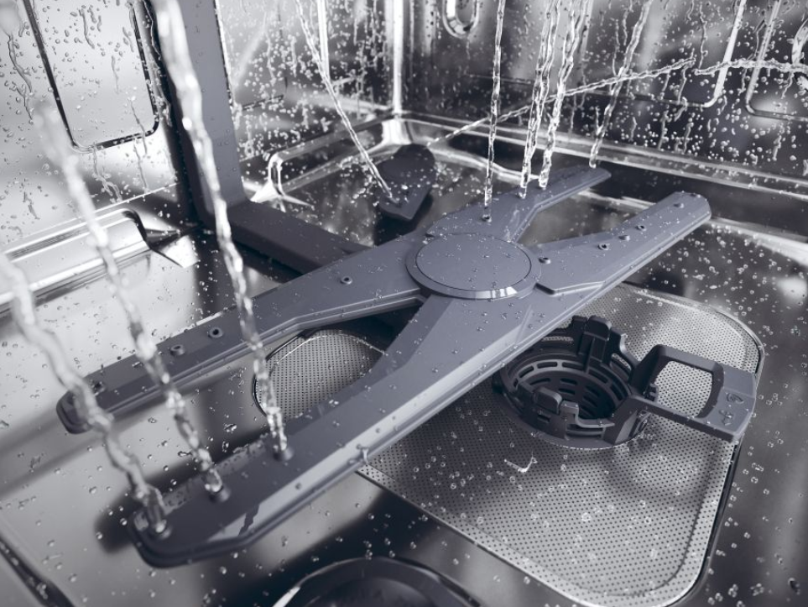
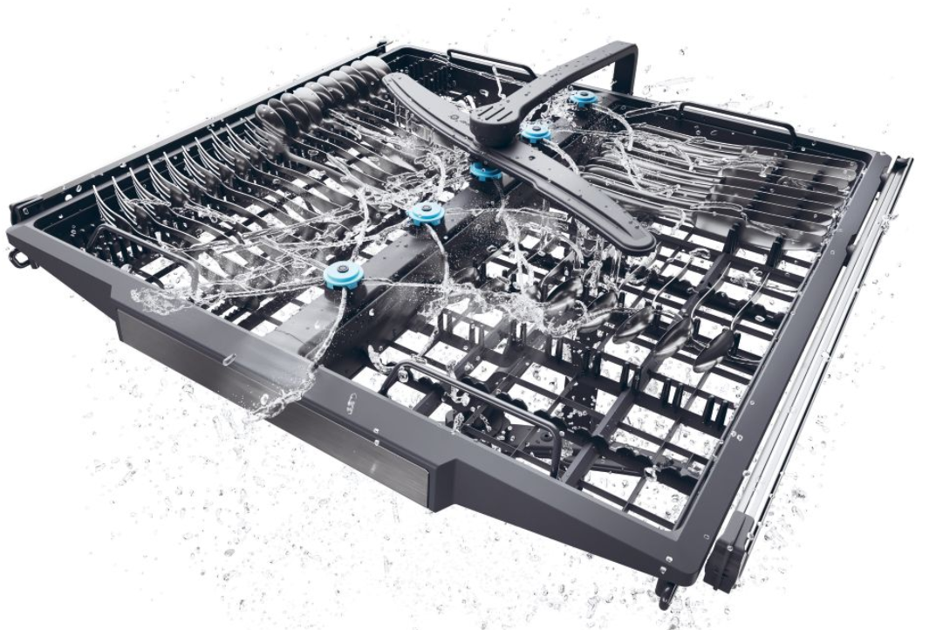

XI 4A4M4PB
Vestavná myčka nádobí I-PRO SHINE SERIES 6 – šíře 60 cm
Třída A, 14 sad, 9,5 l, 44 dB(A), EXTRA DRY, Příborová zásuvka, Power Wash, Total Water Block
Parametry odpovídají Nařízení v přenesené pravomoci: (EU) 2019/2017
Více informací o výrobku naleznete pod tímto QR kódem:
Hlavní vlastnosti (Nařízení v přenesené pravomoci: (EU) 2019/2017)
Třída energetické účinnosti A
Jmenovitá kapacita (sady nádobí) 14
Spotřeba energie na 1 cyklus programu Eco (kWh) 0,54
Spotřeba energie na 100 cyklů programu Eco (kWh) 54
Spotřeba vody na 1 cyklus v programu Eco (l) 9,5
Trvání programu Eco (h:min) 3:59
Úroveň emisí hluku šířeného vzduchem (dB(A) re 1 pW) 44
Emisní třída hluku šířeného vzduchem B
Programy
10 Programů
EKO 45 °C – Pro běžně znečištěné nádobí s optimální spotřebou vody a energie
UNIVERZÁLNÍ 60 °C – Vhodný pro každodenní lehce znečištěné nádobí
INTENZIVNÍ 75 °C – pro silně znečištěné nádobí
SMART AI 45-50 °C - Program, který automaticky zvolí nejúčinnější a nejefektivnější délku a teplotu mycího cyklu
PŘEDMYTÍ - Krátké předmytí pro nádobí používané během dne
59 MIN 65 °C – Umytí a usušení nádobí za méně než 1h
RYCHLÝ 20’ 35 °C – Rychý program
TICHÝ 55 °C – Program navržený tak, aby snížil hlučnost myčky na minimum.
MYTÍ FLEX ZONE 60 °C – Jemnější a šetrnější proud vody v horním koši a silnější a intenzivnější proud v dolním koši
SMART AI PRO 65-75 °C - Automatický program pro silné znečištění a velkou náplň;
Funkce
WIFI+Bluetooth – připojení a ovládání přes aplikace hOn, Odložený start 1-23 hod, Senzor nedostatku soli a leštidla, ½ náplň, Power Wash – přídavné vodní trysky
Cutlery Shine Plus – pět speciálních rotačních trysek a přídavné ostřikovací rameno
v příborové zásuvce na horní straně vany myčky
Osvětlení vnitřního prostoru pro lepší viditelnost
Světlo na podlahu při mytí
Automatická detekce úrovně zašpinění
Automatické otevření dveří na konci programu
Funkce Extra Dry – přídavné sušení
Příborový Boost – možnost zvýšení mycího tlaku trysek v příborové zásuvce
Fixní dekorační deska, výkyvné panty
Konstrukce
Bílý displej; dotykové ovládání, Možnost polohování horního koše Easy-Click
3 koše, Sklopitelné držáky talířů ve spodním koši a sklopitelné držáky šálků v horním koši, Invertorový (BLDC) motor, Crystal Protect - Pryžové podpěry pro ochranu sklenic, H-Spray Arm – rozšířené mycí rameno v dolním koši ve tvaru H
Bezpečnost
Ochrana proti přetečení Total Water Block
14
60 cm
14 sad
nádobí
Automatické otevření dvířek na konci programu
Třetí koš součástí výbavy
Power Wash
Ovládání na dálku pomocí aplikace hOn
Logistická data
Kód 32901750
EAN 8059019079011
Barva Bílá
Rozměry výrobku V × Š × H (mm) 818 × 597 × 555
Čistá váha výrobku (kg) 40,45
Rozměry balení V × Š × H (mm) 896 × 640 × 676
Hmotnost s obalem (kg) 42,3

